Slide 1
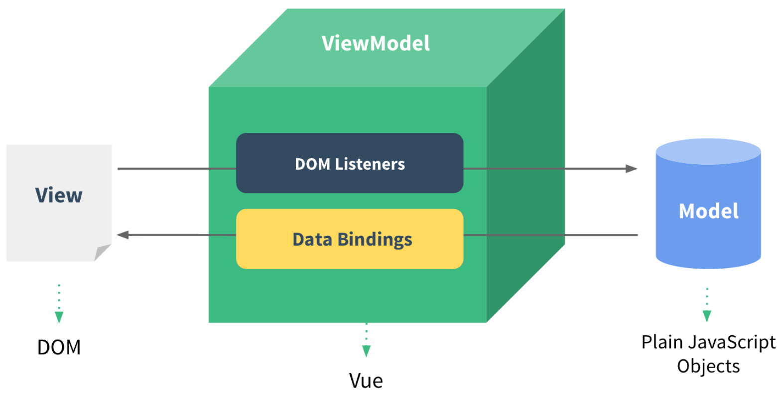
监听页面
数据绑定
简单的JS对象

